Slide 1
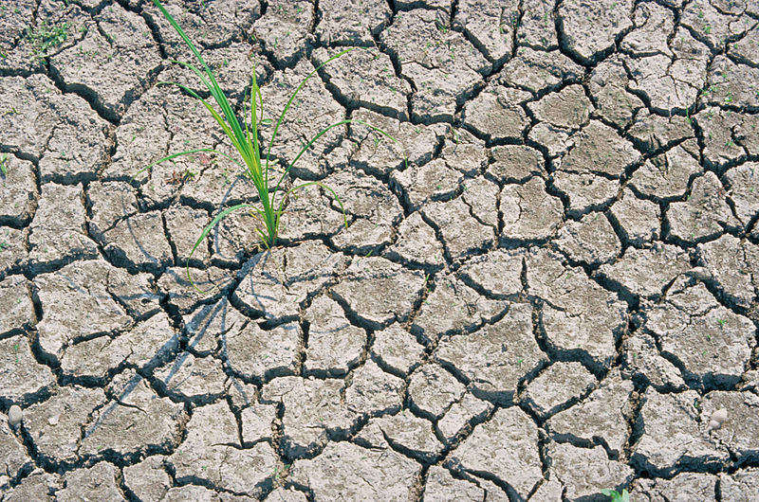
Aszályok gyakorisága, erőssége, okozott kár – Magyarországon
Istovics Krisztina
2013. 11. 14.

Slide 2
Délkelet-Európai Aszály Központ (DMCSEE)
Célja: „koordinálja és előremozdítsa az aszály kockázatának felmérésére és csökkentésére irányuló eszközök és politikák fejlesztését, értékelését és felhasználását, azzal a céllal, hogy növeljék az aszályra való felkészülést és csökkentsék az aszály okozta károkat.”

Slide 3
Aszályindexek
Csapadékindexek – normalizált csapadékindex (SPI)
Rekurzív indexek – Palmer-féle aszály szigorúsági index (PDSI)
> 2.0 | Extrém nedves
1.5 - 2.0 | Nagyon nedves
1.0 - 1.5 | Mérsékelten nedves
-1.0 - 1.0 | Közel átlagos
-1.0 - -1.5 | Mérsékelten száraz
-1.5 - -2.0 | Nagyon száraz
< -2.0 | Extrém száraz
> -1 | Enyhe aszály
-1 - -2 | Enyhe aszály
-2 - -3 | Mérsékelt aszály
-3 - -4 | Súlyos aszály
< -4 | Extrém aszály

Slide 4
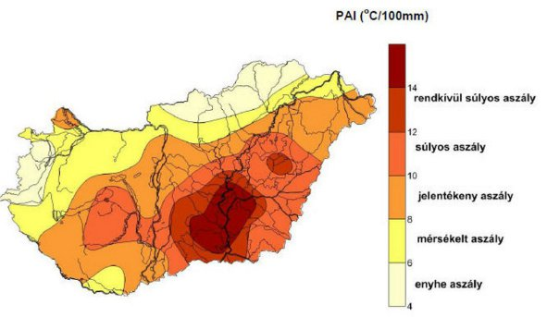
Pálfai-féle aszályindex (PAI)
PAI = 100*ápr.-aug. közepes hőm.
okt.-aug. súlyozott csapadék
6 - 8 | Mérsékelt aszály
8 - 10 | Közepes aszály
10 - 12 | Súlyos aszály
> 12 | Rendkívüli aszály

Slide 5
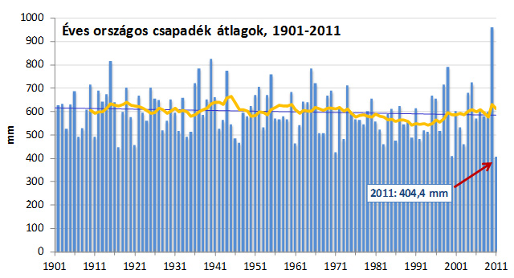
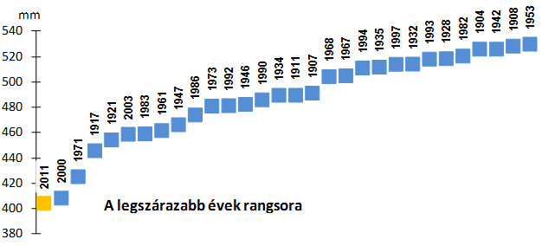
www.met.hu

Slide 6
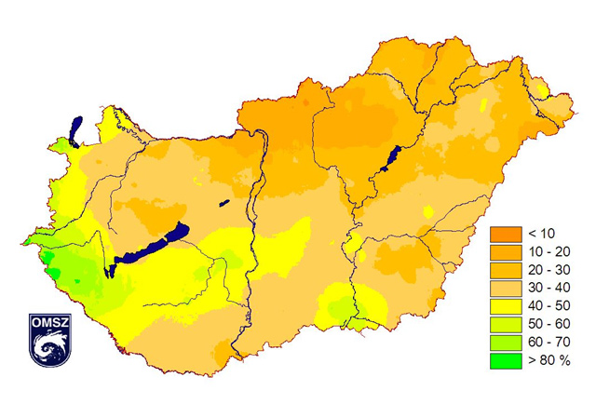
2011. - a legszárazabb év
Legszárazabb november, legszárazabb ősz
0.2 mm csapadék országos átlagban novemberben, 65% ősszel

Slide 7
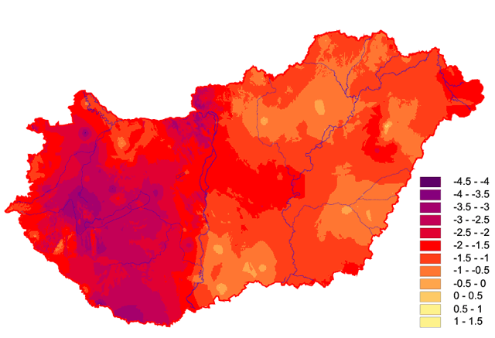
Január-június időszakot jellemző SPI értékek térbeli eloszlása → extrém száraz Dunántúl
www.met.hu

Slide 8
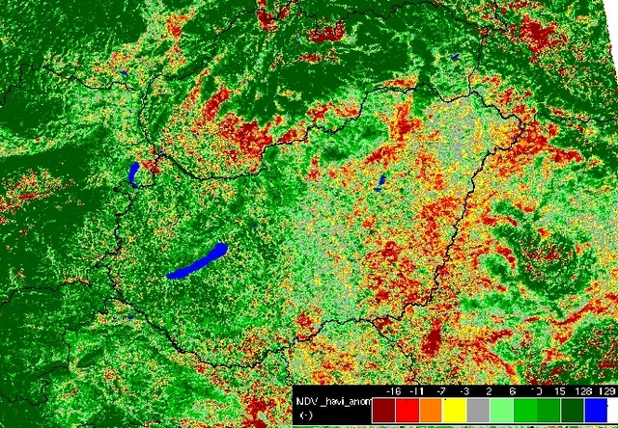
2012.
Elmaradnak a nyár eleji zivatarok, gyakoribb hőséggel járó periódusok
2012. március

Slide 9
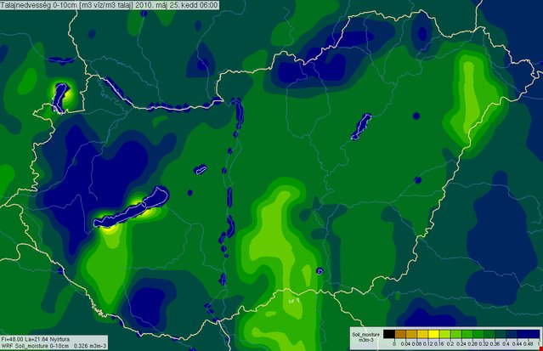
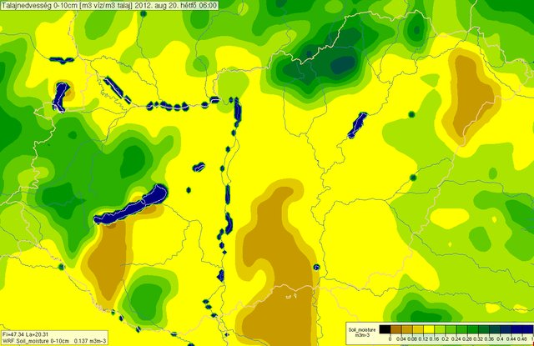
2010. május
2012. augusztus

Slide 10
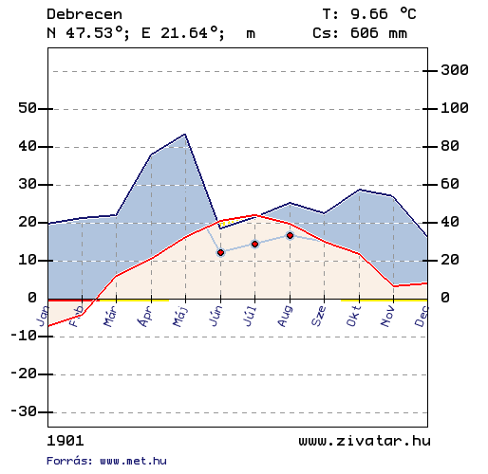
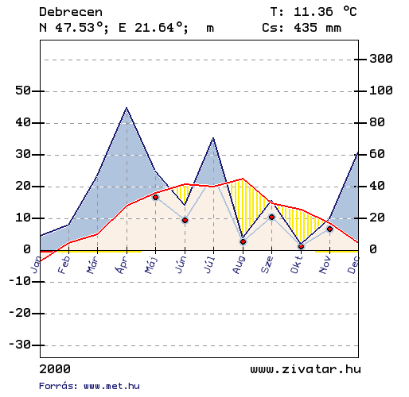
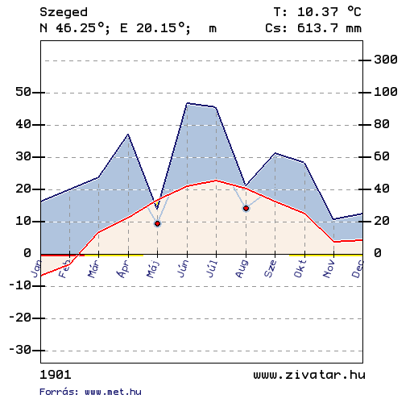
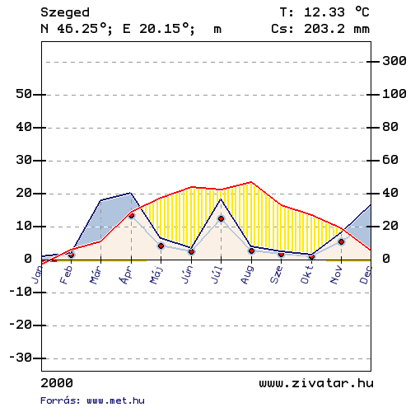

Slide 11
Károk
Mezőgazdaság – 50-100%-os terméskiesés
Hőstressz
Gyomosodás
Folyók vízszintje jelentősen csökken
Erdőtüzek
Védekezés
Térségek közti vízátvezetés
Öntözőrendszerek
Melioráció

Slide 12
Források:
http://www.zivatar.hu/script.php?id=walter-lieth
http://met.hu/ismeret-tar/erdekessegek_tanulmanyok/index.php?id=379&hir=A_2012-es_rendkivuli_aszaly_meteorologiai_hattere
http://met.hu/ismeret-tar/erdekessegek_tanulmanyok/index.php?id=105&hir=Az_eddigi_legcsapadekosabb_evet_a_legszarazabb_kovette!
http://www.dmcsee.org/hu/kezd_lap/
http://met.hu/ismeret-tar/erdekessegek_tanulmanyok/20111201_szaraz_rekord/
http://met.hu/ismeret-tar/erdekessegek_tanulmanyok/20110825_aszaly2011/
http://www.geo.u-szeged.hu/~feri/kornyezeti_informatika/ch10s03.html
http://www.geo.u-szeged.hu/sites/default/files/14Kiadvanyok/egyeb/Kornyezeti_valtozasok_az_Alfoldon/10-p%E1lfai.pdf
http://met.hu/ismeret-tar/erdekessegek_tanulmanyok/index.php?id=179&hir=Marcius_honap_szaraz_idoszakanak_vizsgalata_muholdas_adatok_alapjan

Slide 13
Köszönöm a figyelmet!

